Slide 1
ASIA.-LA VUELTA AL MUNDO EN 885 JARDINES.-ASIATICOS.-E
Selección de textos y fotografías por
JOSE ELIAS BONELLS

Slide 2
Al Bida Park
Una famosa atracción turística en Qatar es el Al Bida Park, un parque con vistas al paseo marítimo de Doha, con áreas verdes, áreas de juegos y rincones de sombra que protegen del intenso calor del día.
Este parque es el preferido por los grupos familiares grandes y los grupos de amigos que buscan un espacio amplio donde conversar, además que es un sitio tranquilo que queda lejos del bullicio y las multitudes de la ciudad.

Slide 3
Los senderos que hay en el parque se encuentran en buenas condiciones y limpios siempre, lo que denota cultura en la gente local y en los visitantes, que al menos tratan de conservar las mismas condiciones que encuentran en el lugar.

Slide 4
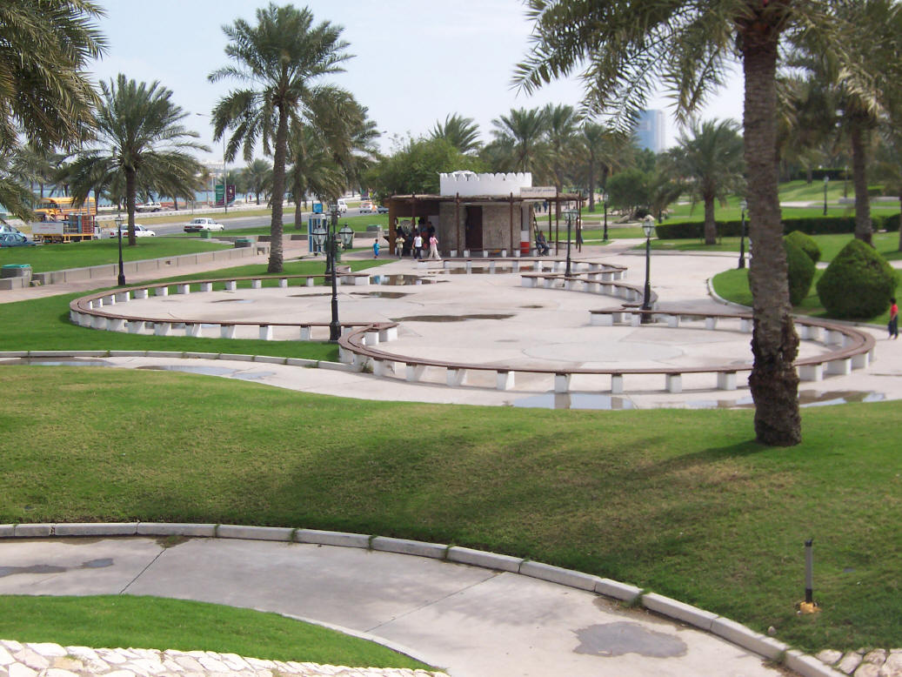
Notes:
Al Vida Park

Slide 5
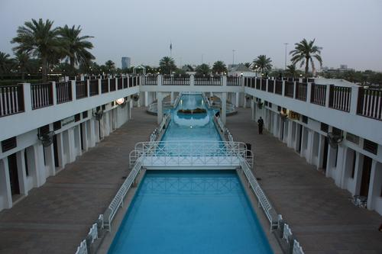
Notes:
Al Vida Park

Slide 6
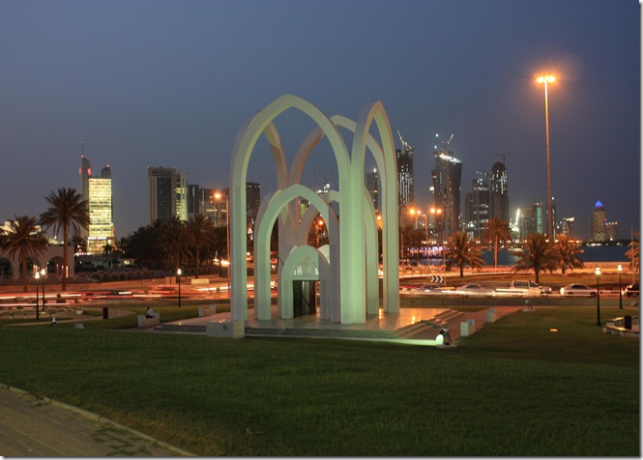
Notes:
Al Vida Park

Slide 7
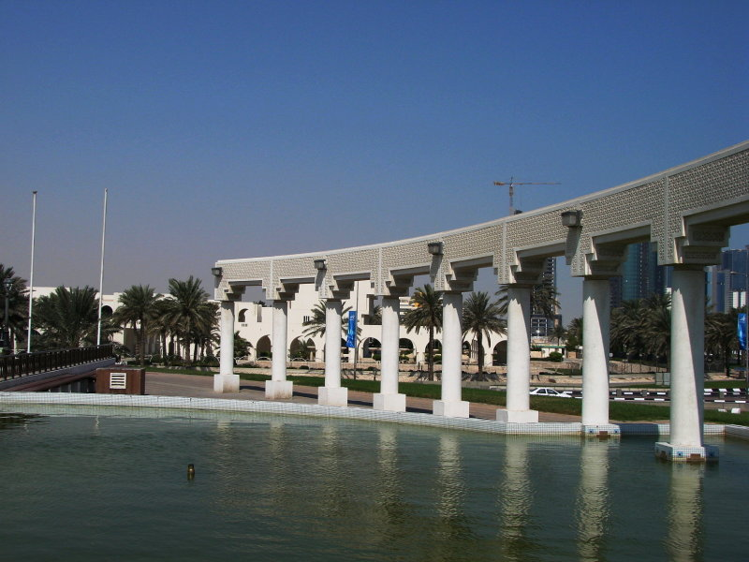
Notes:
Al Vida Park

Slide 8
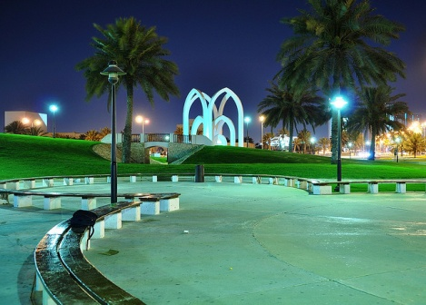
Notes:
Al Vida Park

Slide 9
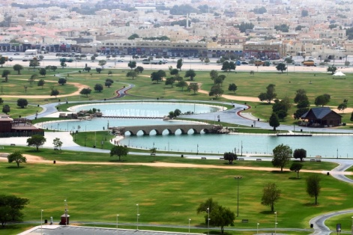
Notes:
Al Vida Park

Slide 10
Cibodas Botanical Garden
Kebun Raya Cibodas (el Cibodas Jardín Botánico) tiene unas 125 hectáreas de jardín botánico , situado a unos 1,300-1,425 metros de altura en las laderas del monte Gede , a 23 kilómetros al noroeste de Cianjur en el Cibodas subdistrito de Java Occidental , Indonesia o 100 kilómetros de Yakarta.
Fue fundado en 1862 por el botanico holandés Johannes Elias Teysjmann como una extensión del Jardín Botánico de Bogor , y es la primera ubicación de arboles de Cinchona que se cultivan en Indonesia para la produccion de quinina , pero unos años más tarde algunas de las plantas tuvieron que ser trasladadas a otro lugar más adecuado.
Notes:
Cibodas Botanical Garden

Slide 11
Por fin, la introducción de plantas exóticas de Indonesia continuó como el eucalipto de Australia , de coníferas de Europa y otros, para que las podamos ver en el mundo de Cibodas Jardín Botánico.
Los jardines tienen una colección de cerca de 6.000 ejemplares, que representan a más de 1.200 especies, y una colección de invernadero de más de 4.000 ejemplares, incluyendo 350 especies de cactus y suculentas y 360 especies de orquídeas.

Slide 12
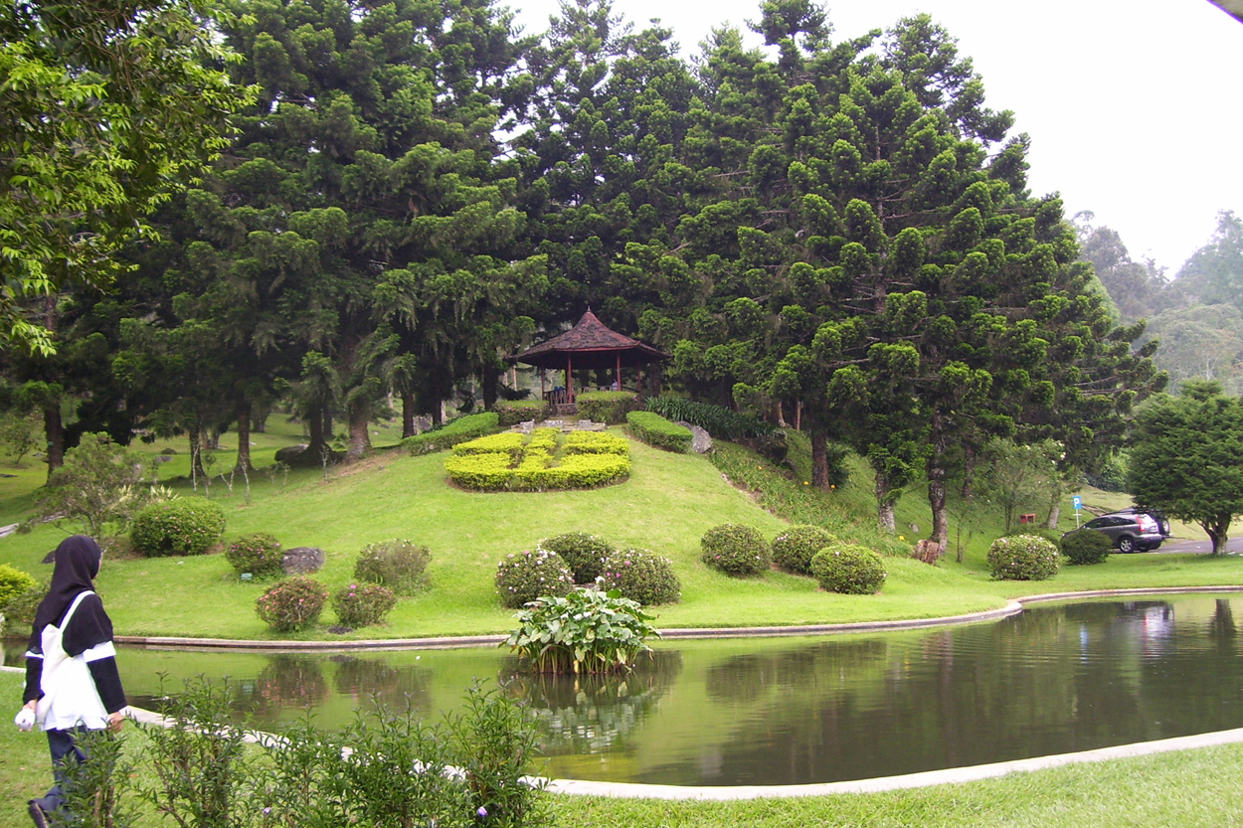

Slide 13
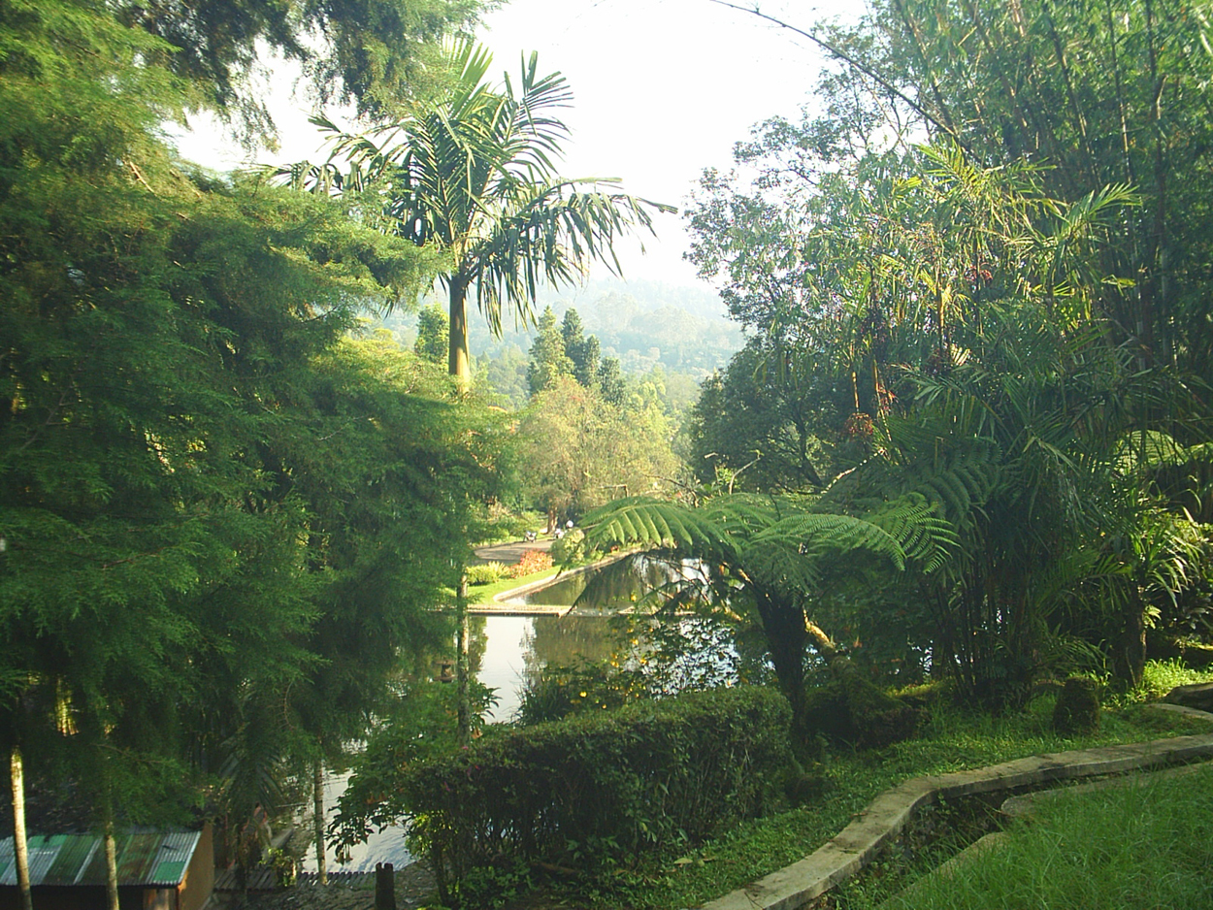
Notes:
Cibodas Botanical Garden

Slide 14
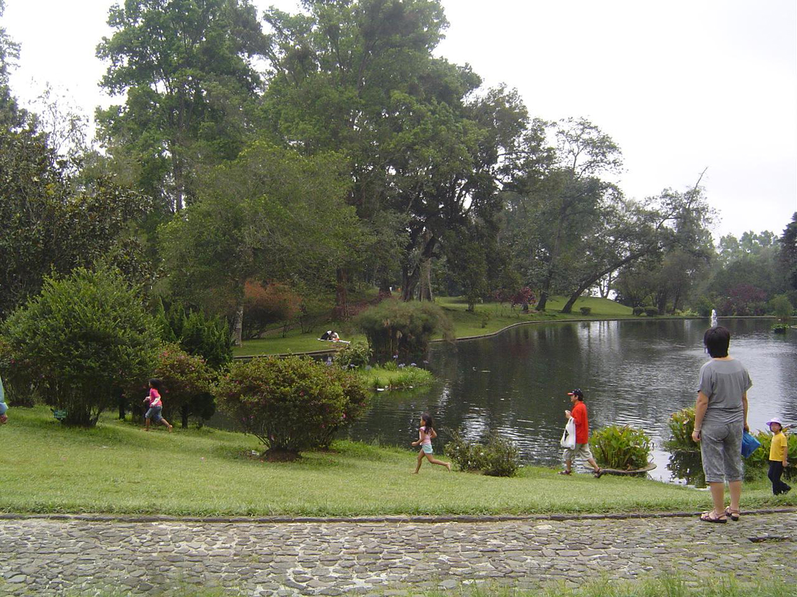
Notes:
Cibodas Botanical Garden

Slide 15
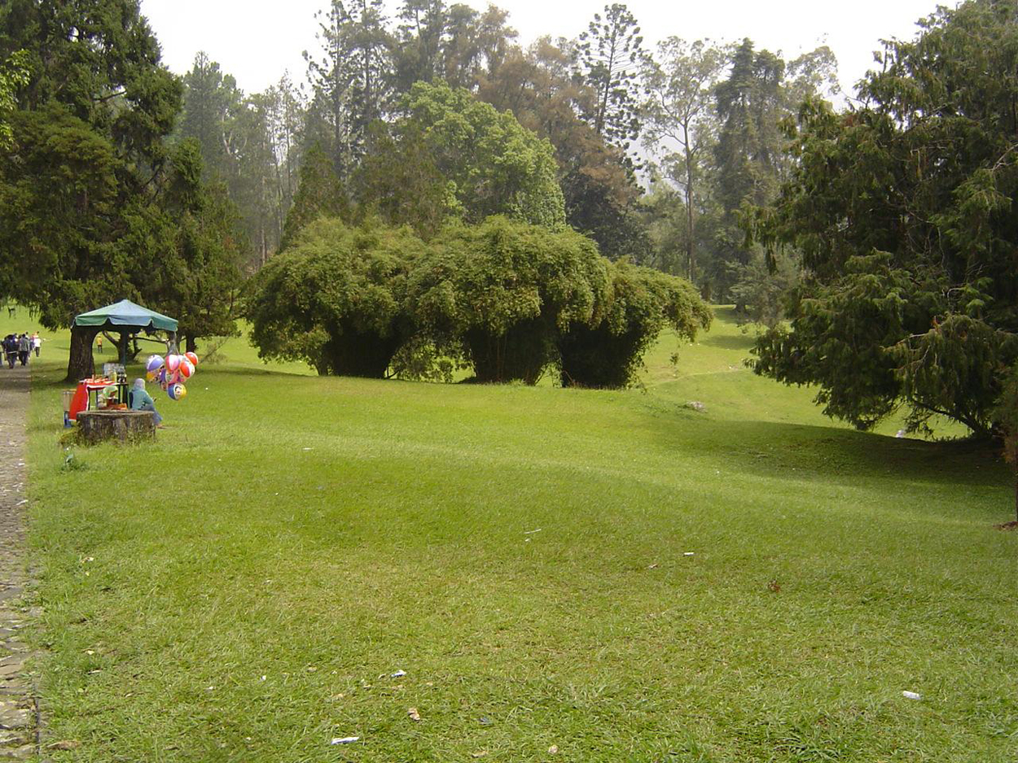
Notes:
Cibodas Botanical Garden

Slide 16
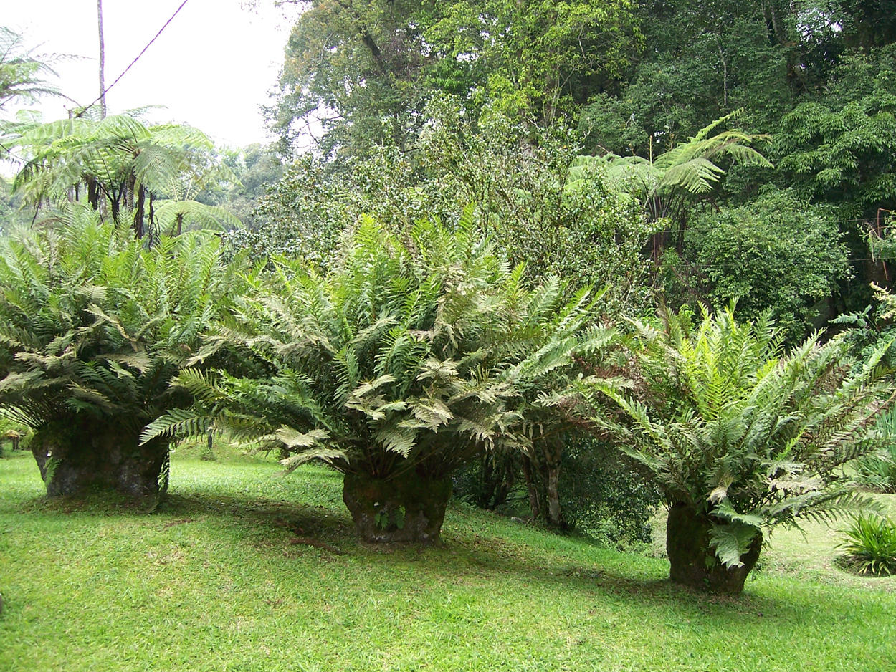
Notes:
Cibodas Botanical Garden

Slide 17
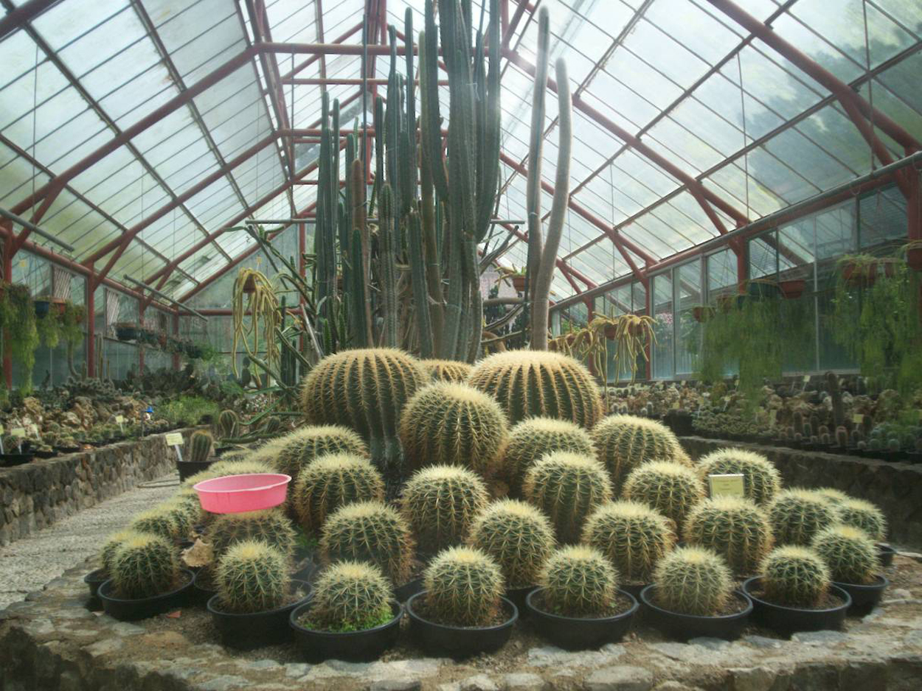
Notes:
Cibodas

Slide 18
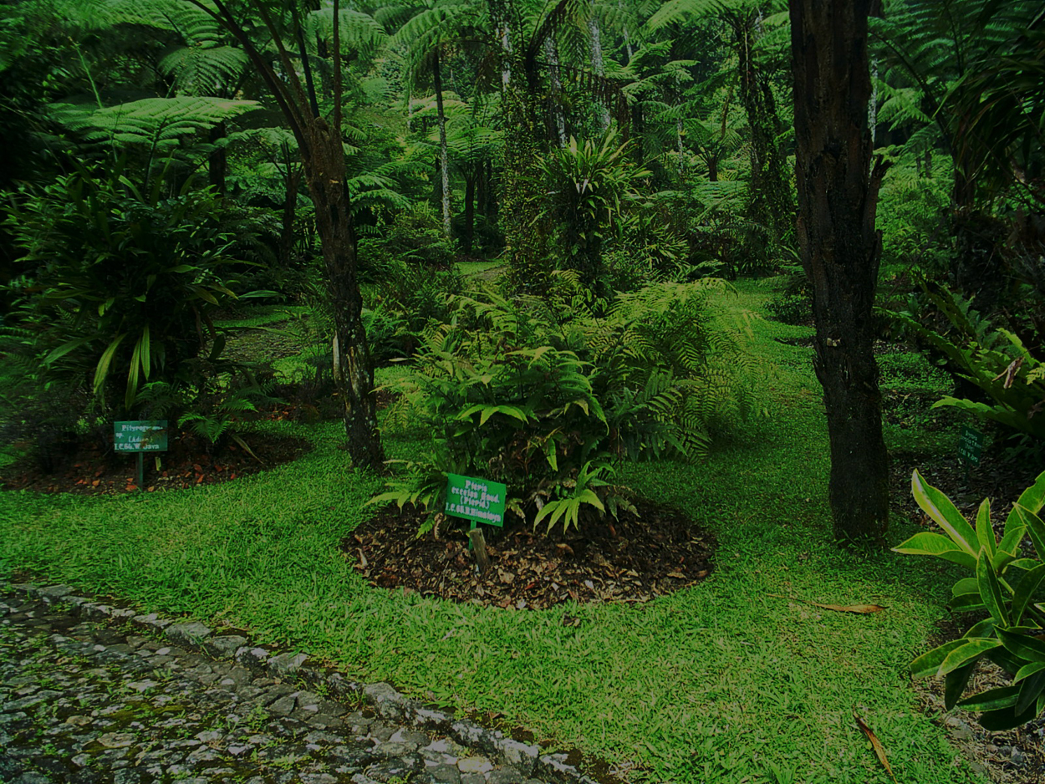
Notes:
Cibodas Botanical Garden

Slide 19
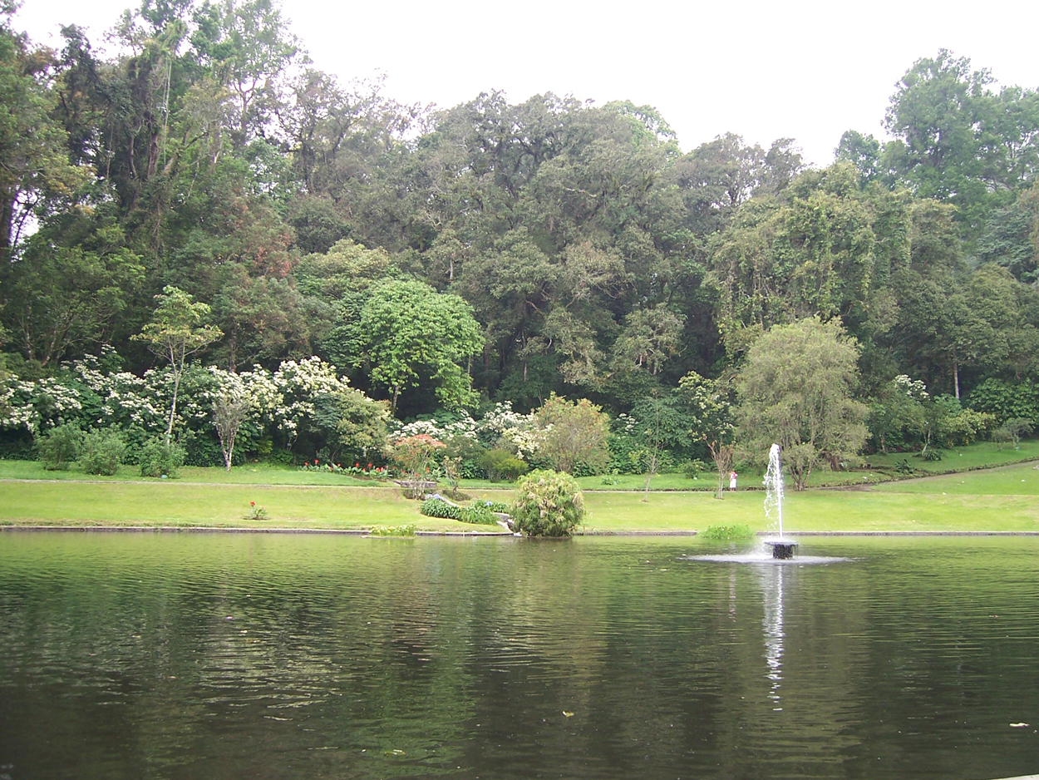
Notes:
Cibodas

Slide 20
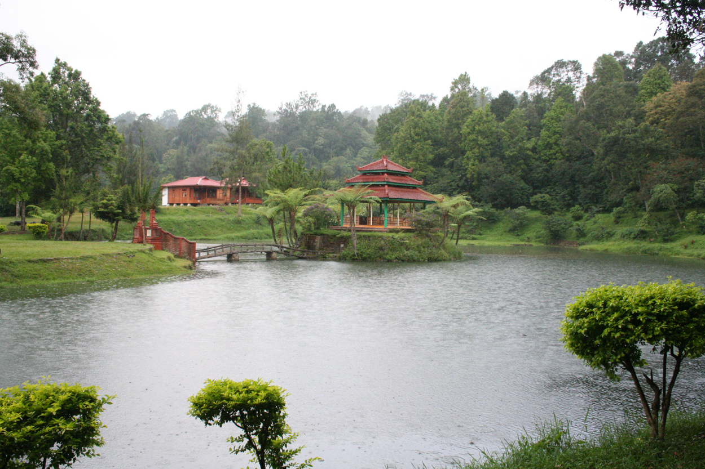
Notes:
Cibodas Botanical Garden

Slide 21
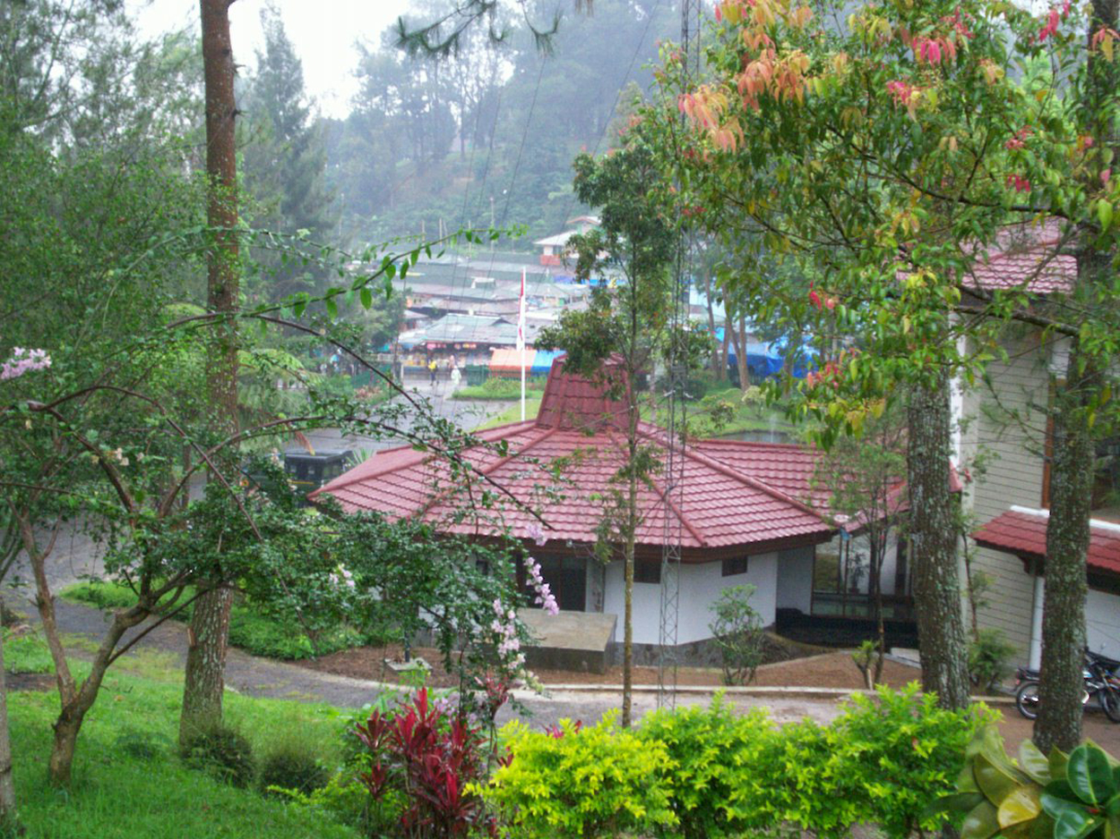
Notes:
Cibodas Botanical Garden

Slide 22
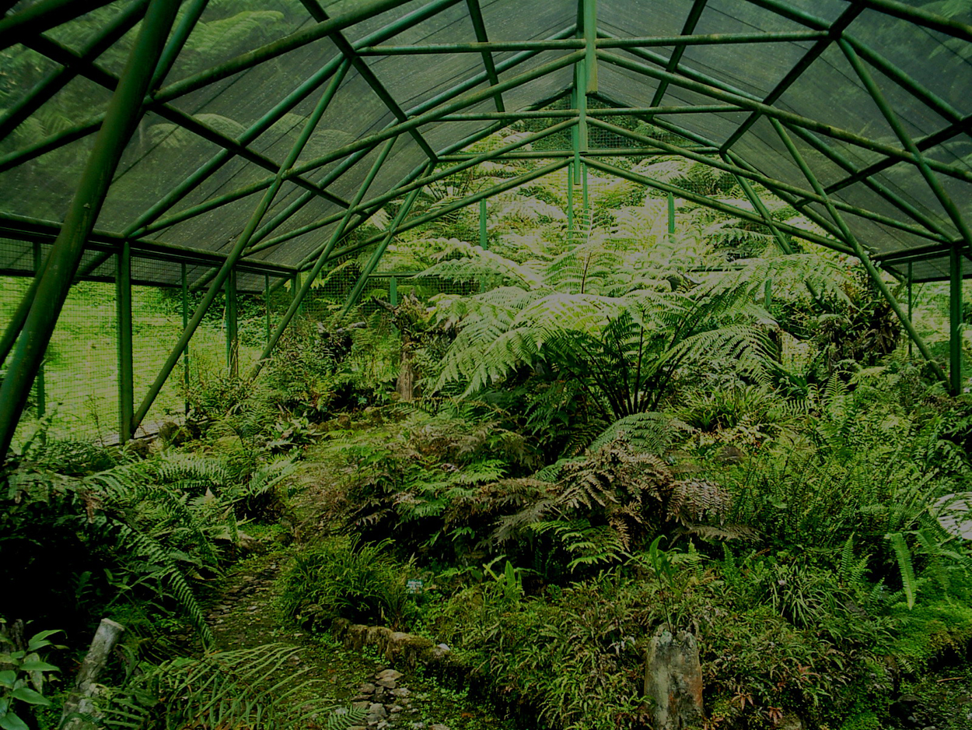
Notes:
Cibodas Botanical Garden.-Plantas Endemicas

Slide 23
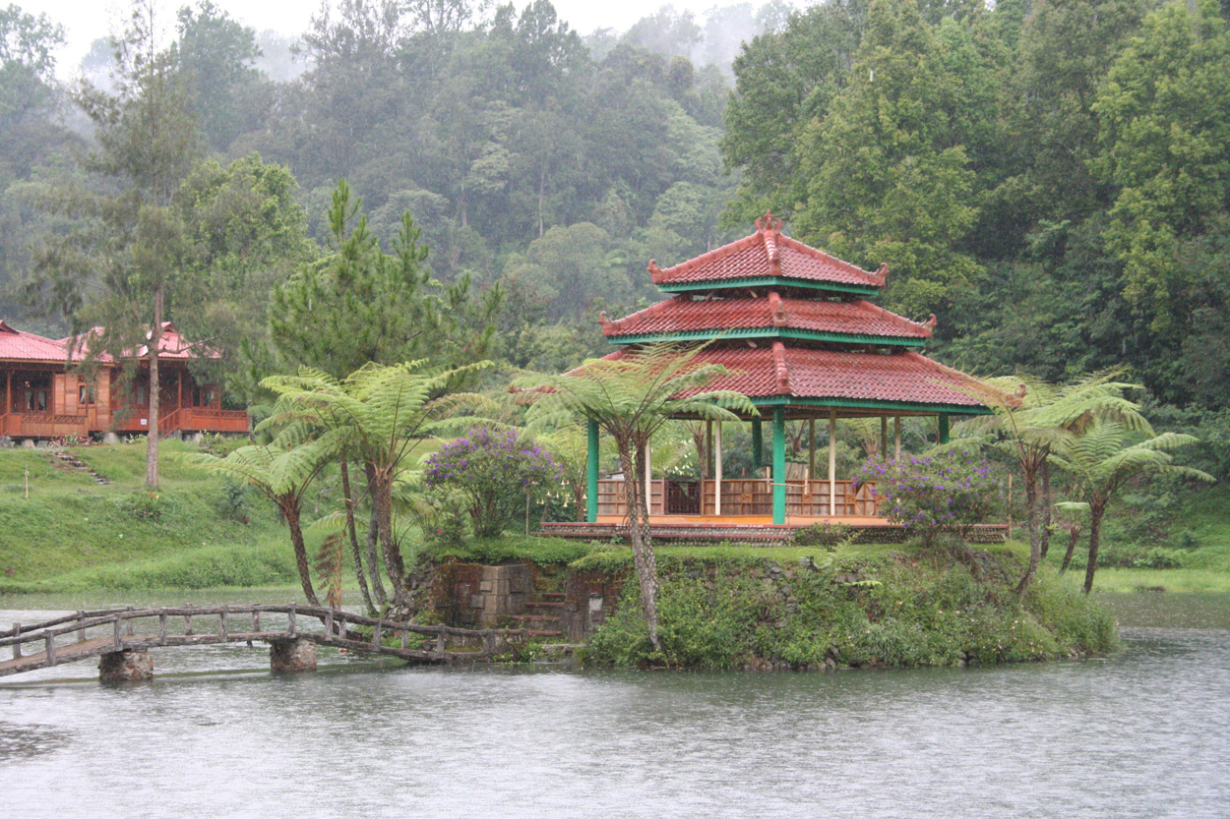
Notes:
Cibodas Botanical Garden

Slide 24
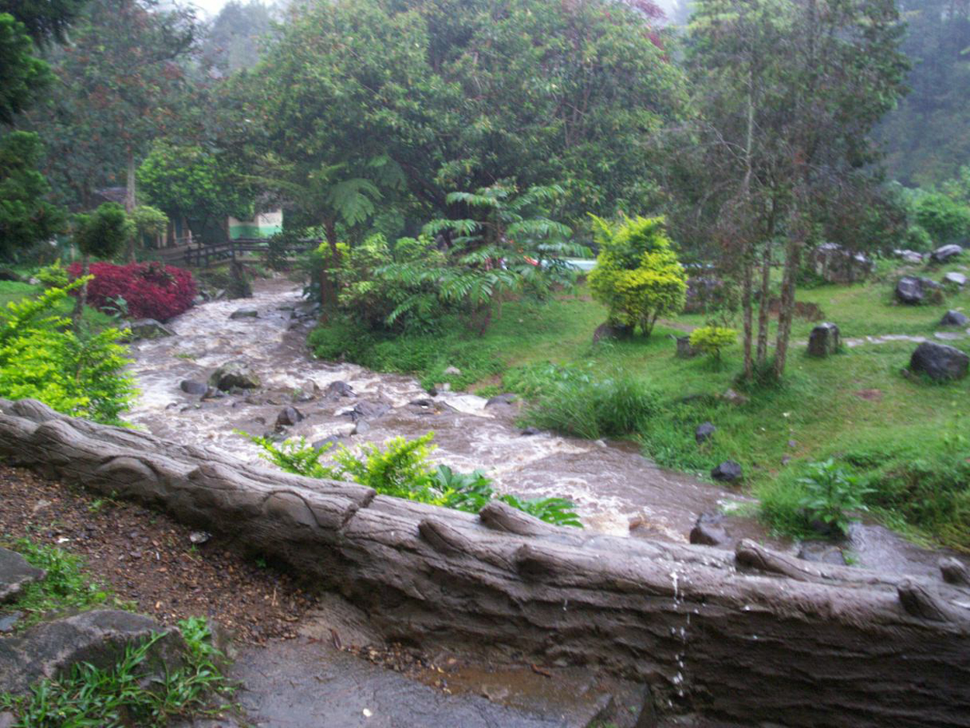
Notes:
Cibodas Boptanical Garden

Slide 25

Notes:
Cibodas Botanical Garden

Slide 26
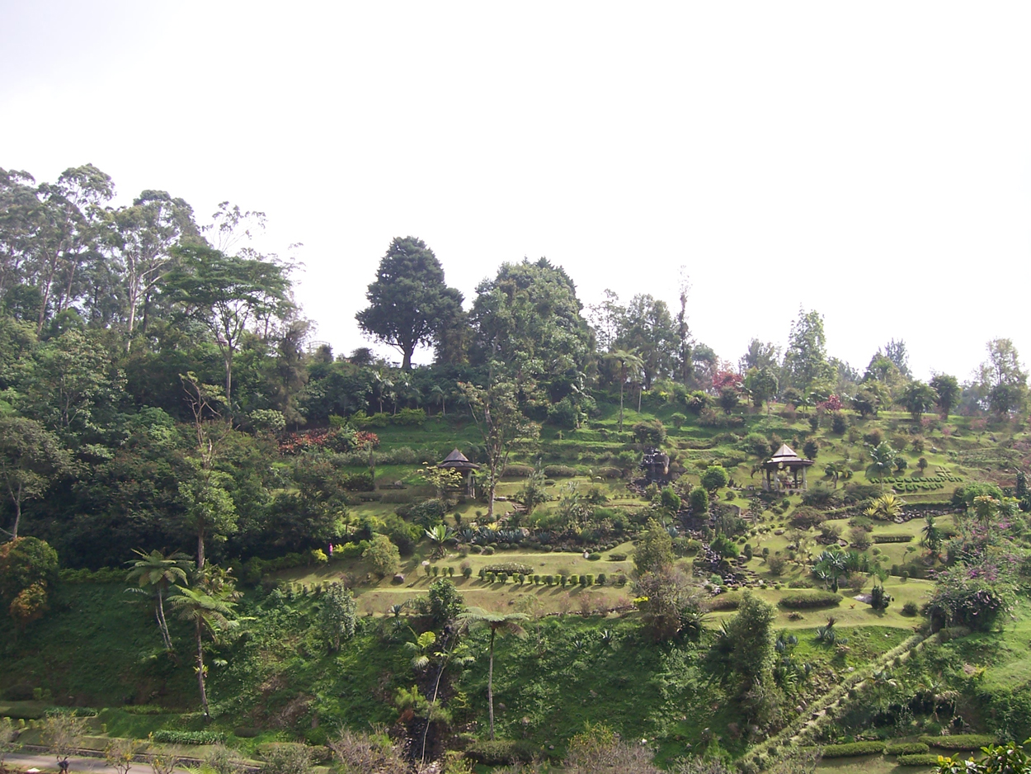
Notes:
Cibodas Botanical Garden

Slide 27
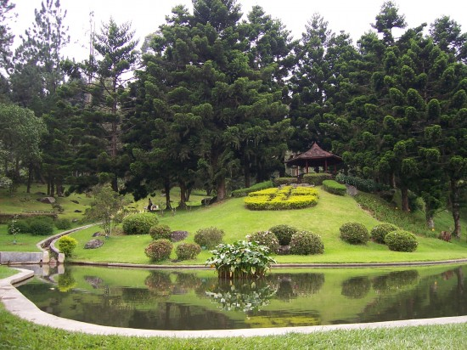
Notes:
Cibodas Botanical Garden

Slide 28
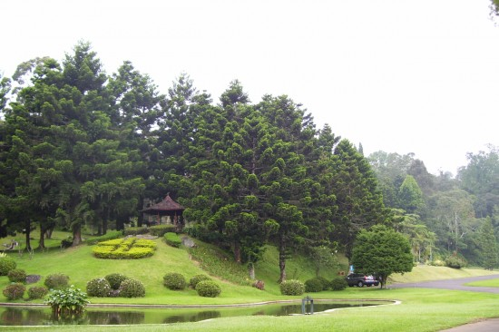
Notes:
Cibodas Botanical Garden

Slide 29
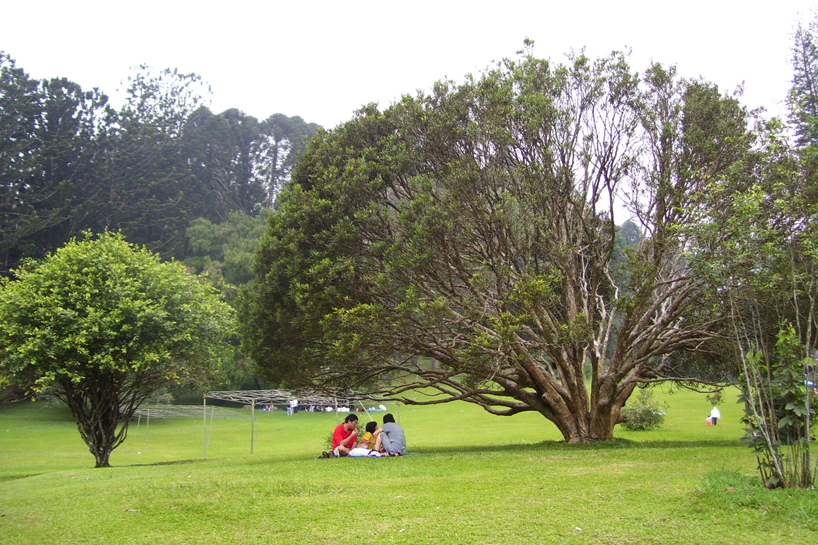
Notes:
Cibodas Botanical Garden.-

Slide 30
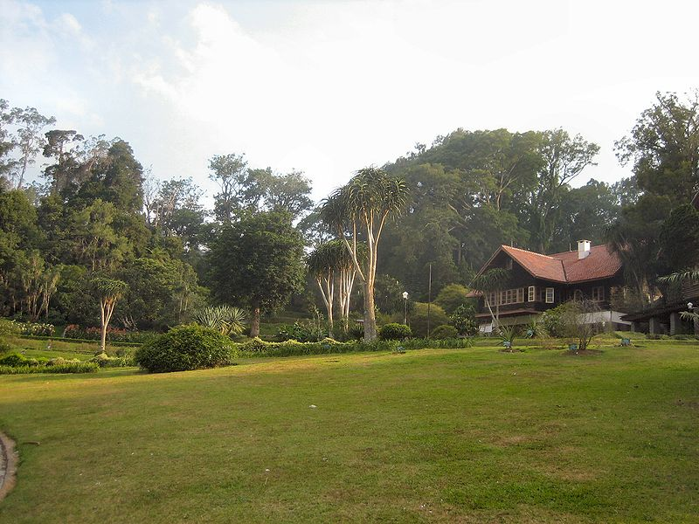
Notes:
Cibodas Botanical Gardens

Slide 31
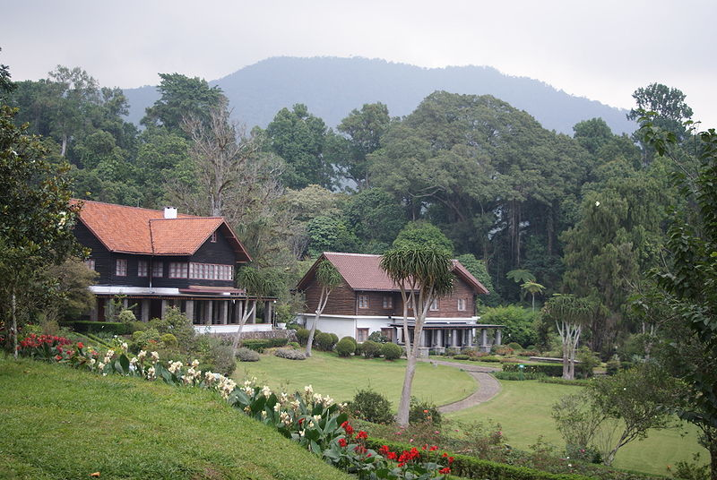
Notes:
Cibodas Botanical Gardensd

Slide 32
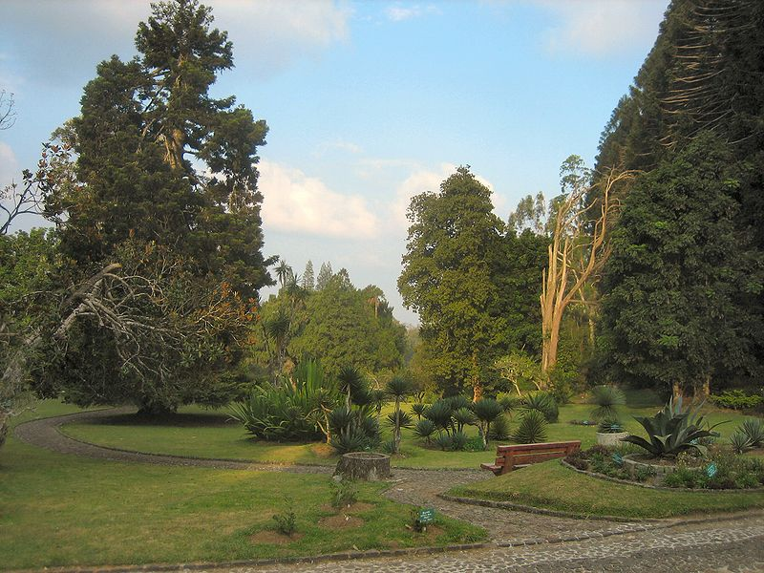
Notes:
Cibodas Botanical Gardens

Slide 33
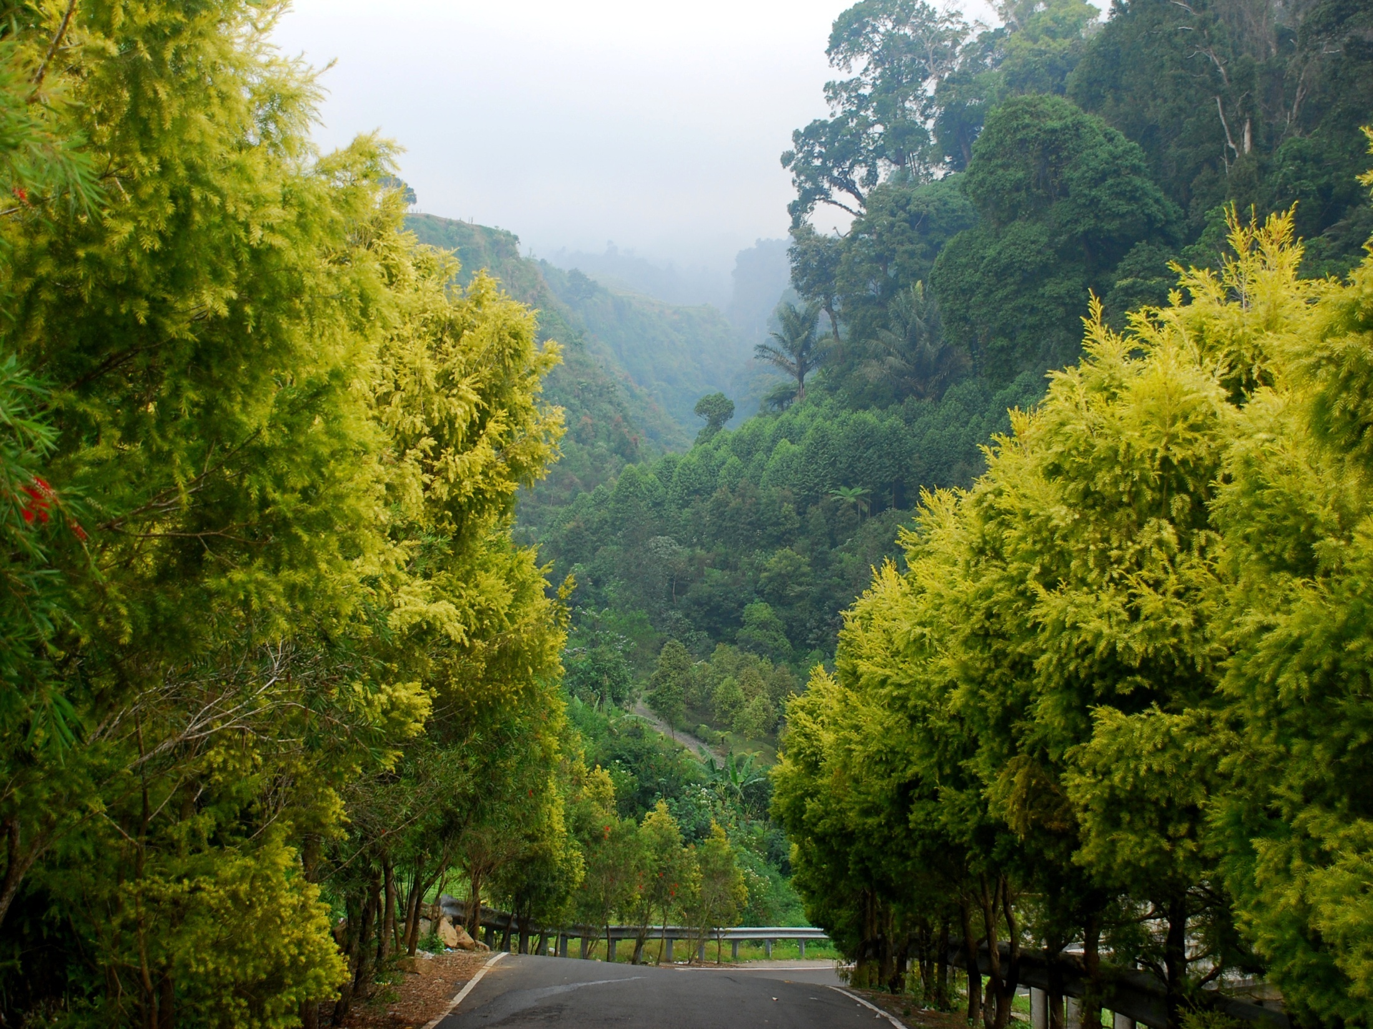
Notes:
Cibodas Botanical Gardens

Slide 34
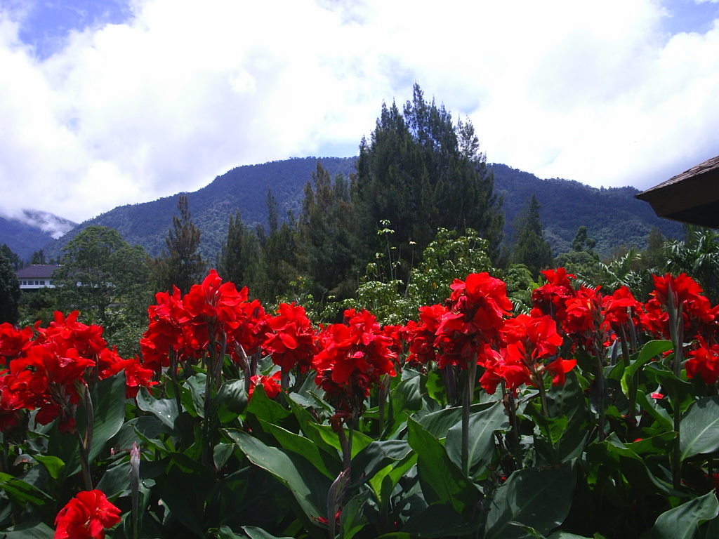
Notes:
Cibodas Botanical Gardens

Slide 35
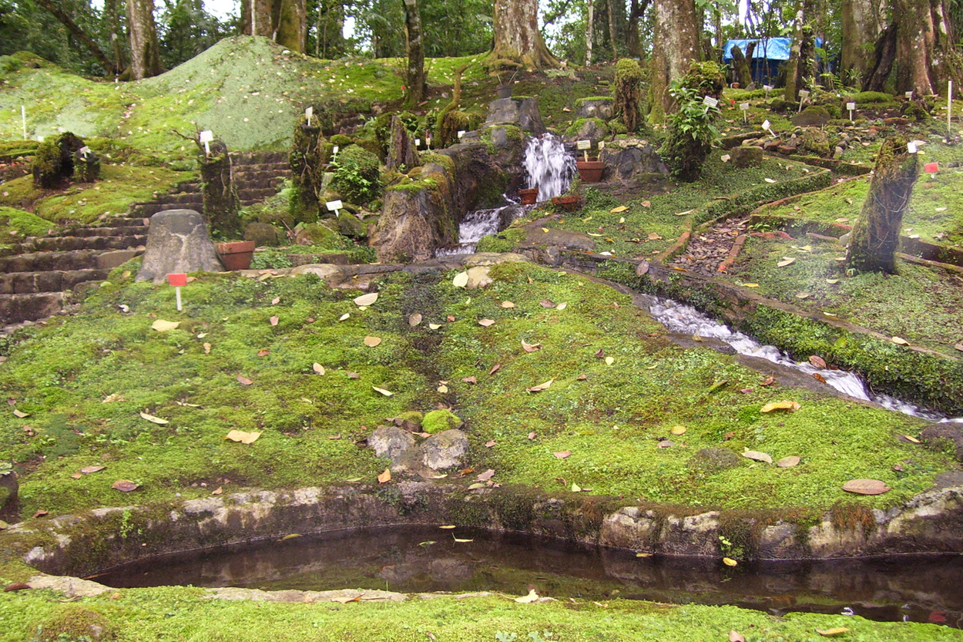
Notes:
Cibodas Botanical Gardens.-

Slide 36
Gassalkovich Palace Gardens
El Palacio Grassalkovich es un palacio en Bratislava y la residencia del presidente de Eslovaquia.
Está situado junto al Palacio Arzobispal de Verano.
El edificio es un palacio barroco rococó de verano / tarde con un jardín a la francesa.
Fue construido en 1760 para el Conde Antal Grassalkovich, una porción de Hungría noble como el presidente de la Cámara húngara (una especie de ministerio de economía y finanzas para el Reino de Hungría), por el arquitecto Antón Mayerhofer. Cuenta con muchas hermosas habitaciones y una impresionante escalera.

Slide 37
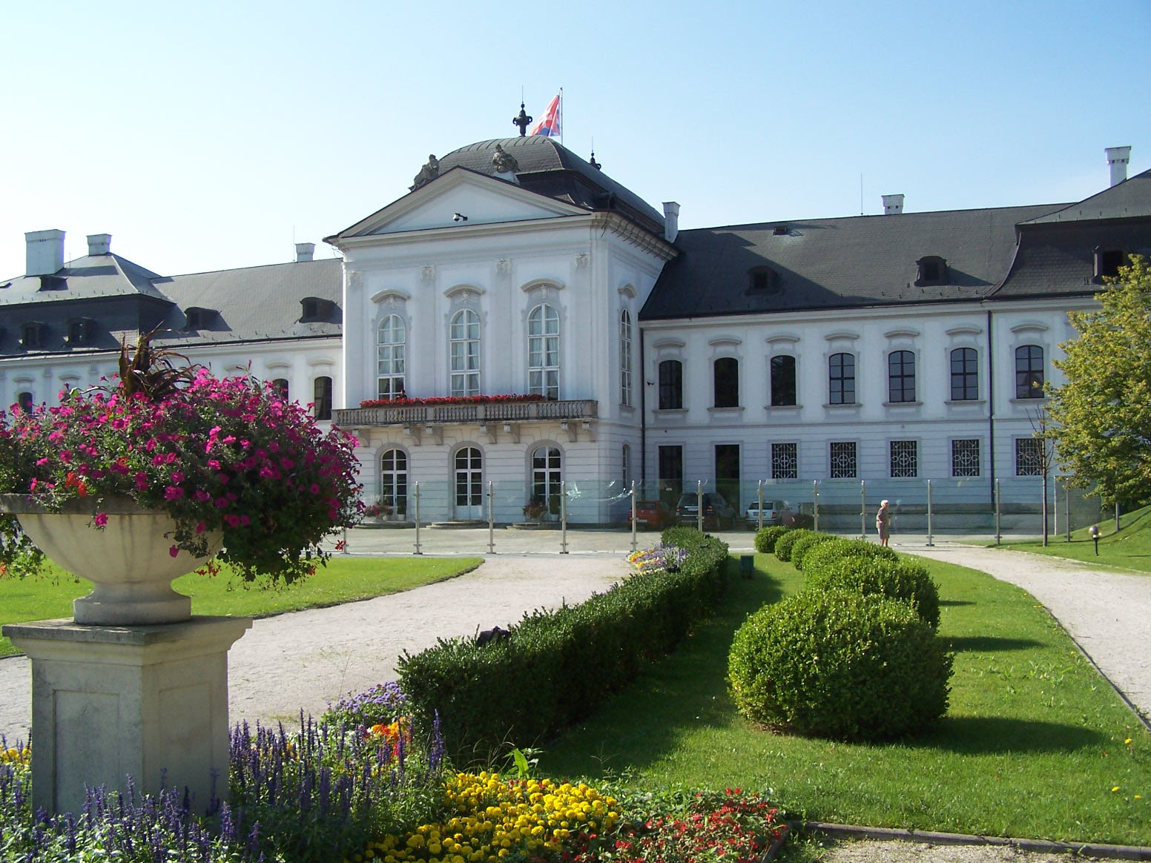
Notes:
Gassalkovich

Slide 38
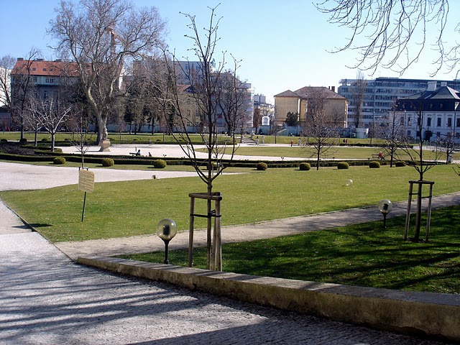
Notes:
Gassalkovich

Slide 39
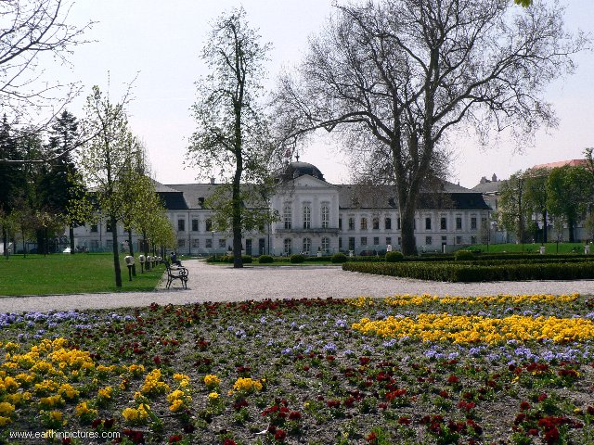
Notes:
Gassalkovich

Slide 40
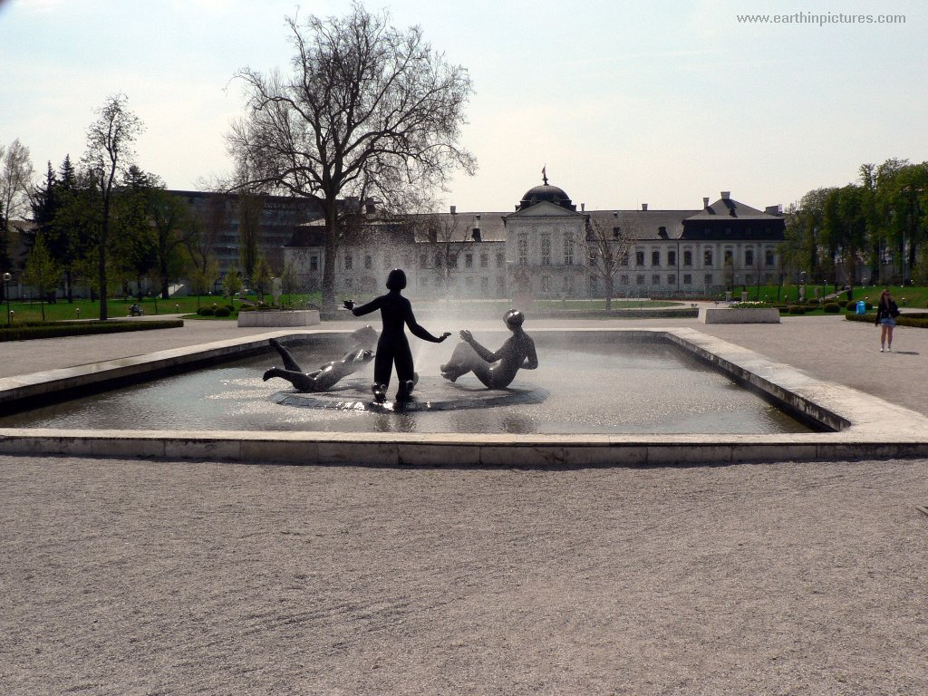
Notes:
Gassalkovich

Slide 41
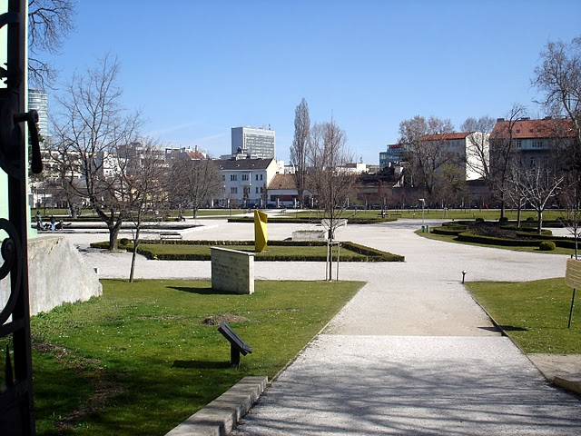
Notes:
Gassalkovich

Slide 42
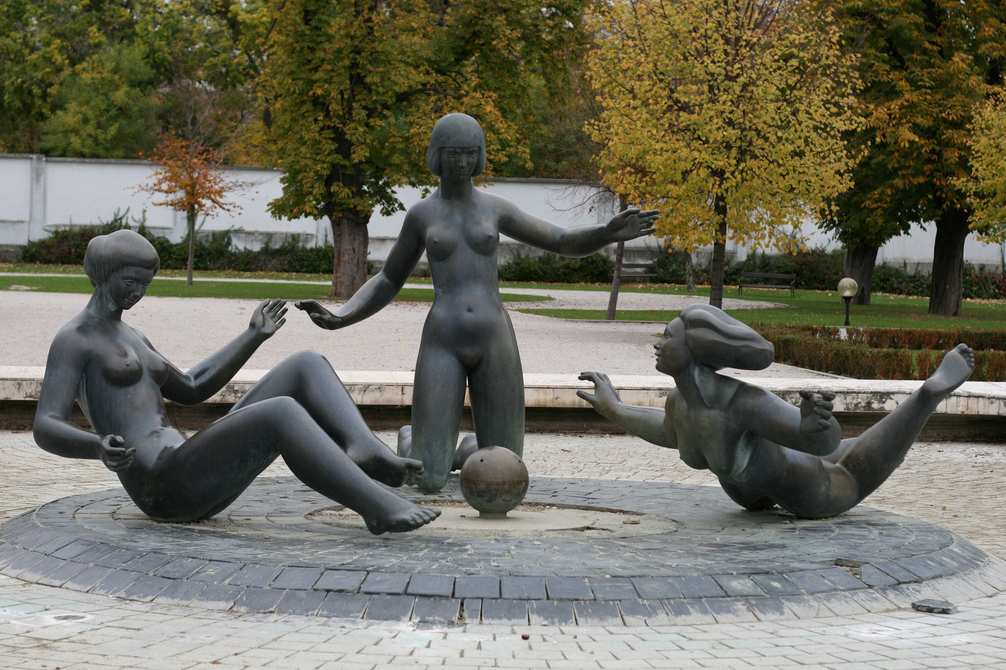
Notes:
Gassalkovich

Slide 43
Bahai Gardens
Las Terrazas de la Fe Bahá'í, también conocida como los Jardines Colgantes de Haifa, son terrazas ajardinadas alrededor del Santuario del Báb en el Monte Carmelo en Haifa , Israel .
Se trata de uno de los atractivos turísticos más visitados de Israel.
El arquitecto fue Fariborz Sahba de Irán .
Junto con los Lugares sacros bahaíes en el oeste de Galilea , son Patrimonio de la Humanidad por la UNESCO. .

Slide 44
Las terrazas representan los primeros dieciocho discípulos del Báb , que fueron designados " Carta por la Vida ", aunque no son terrazas individuales están conectadas con letras individuales.
Nueve círculos concéntricos proporcionar la geometría principal de las dieciocho terrazas.
Así como la identificación de un círculo presupone un centro, por lo que las terrazas se han concebido como generados a partir del Santuario del Báb.
Las dieciocho terrazas además de la terraza de los Santuario del Báb son diecinueve terrazas en total.
Diecinueve es un número significativo tanto en las religiones Bahá'í como en la Babi.

Slide 45
Fariborz Sahba comenzó a trabajar en 1987 el diseño de los jardines y supervisó la construcción.
A partir de su base, los jardines se extienden a casi un kilómetro por la ladera del Monte Carmelo, que abarca unos 200.000 metros cuadrados de terreno.
Los jardines están unidos por una escalera flanqueada por dos arroyos de agua corriente en cascada por la ladera de la montaña a través de los pasos y puentes de las terrazas.
Los jardines tienen elementos de los jardines paraíso persas , aislando el sitio del ruido del entorno y la conexión de los diferentes edificios Bahá'í en el Monte Carmelo.

Slide 46
El sistema de riego incluye un ordenador que, sobre la base de datos meteorológicos que recibe, controla cientos de válvulas para distribuir el agua a lo largo de los jardines por aspersión y goteo.
Esto se hace por la noche y temprano en la mañana, para evitar el desperdicio de agua por evaporación.
El agua que fluye a lo largo de las escaleras está circulando en un sistema cerrado dentro de cada terraza, de modo que casi no se desperdicia el agua.

Slide 47
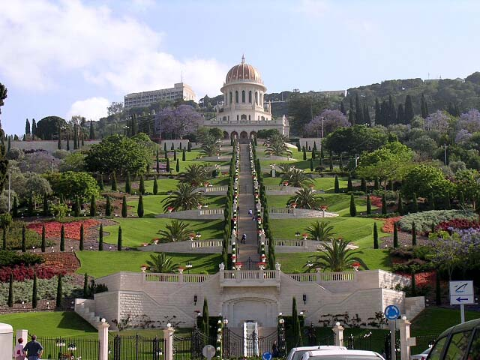
Notes:
Bahai Gardens

Slide 48
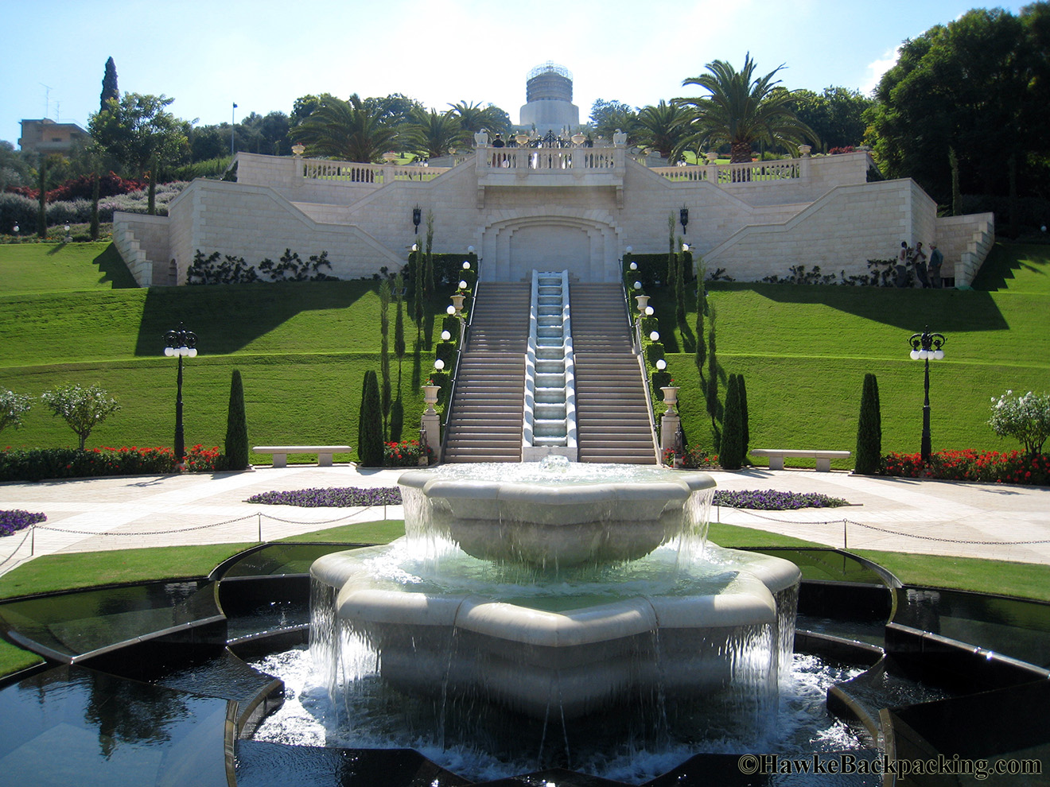
Notes:
Bahai Gardens

Slide 49
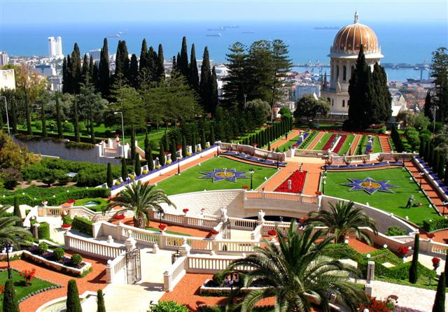
Notes:
Bahai Gardens

Slide 50
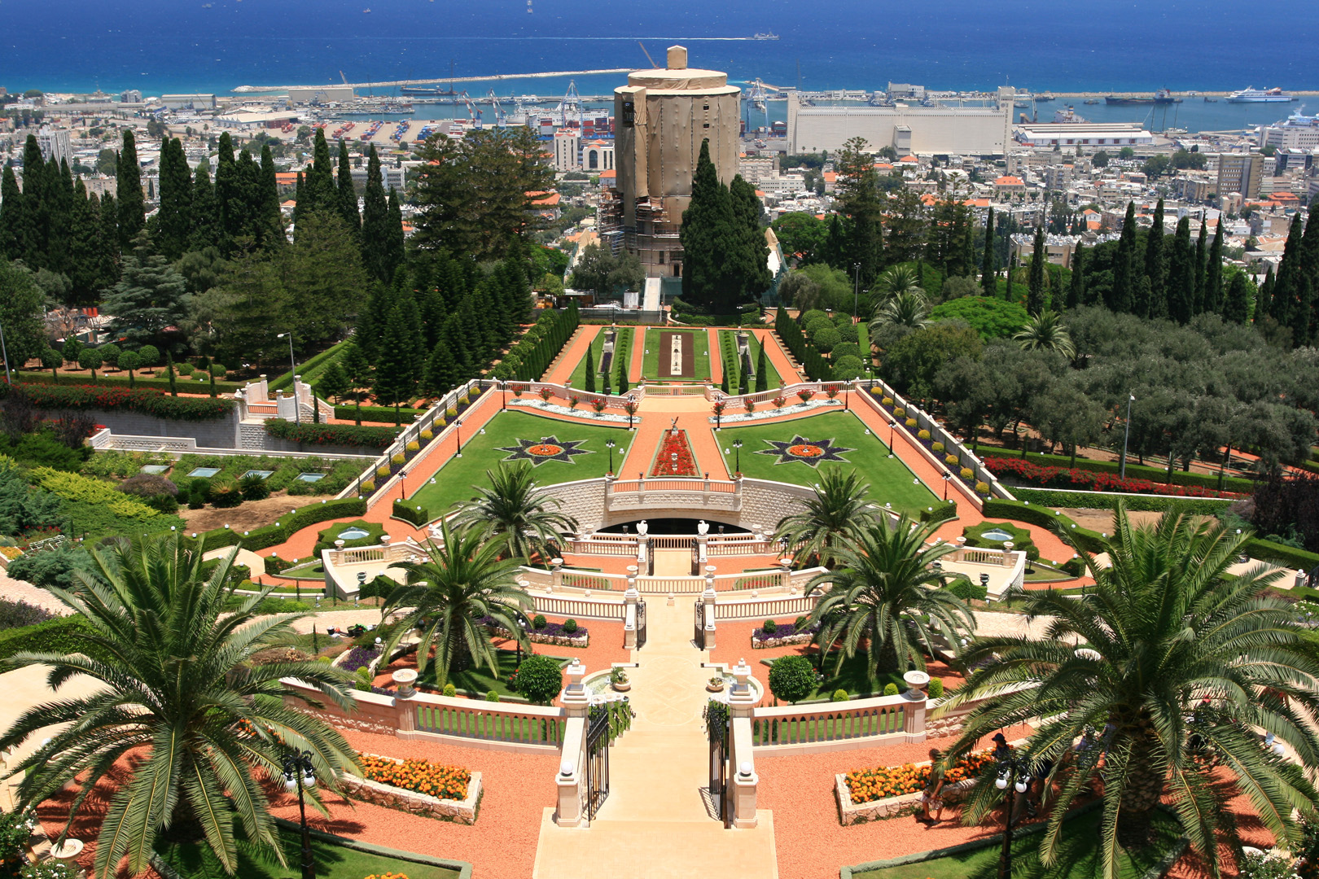
Notes:
Bahai Gardens

Slide 51
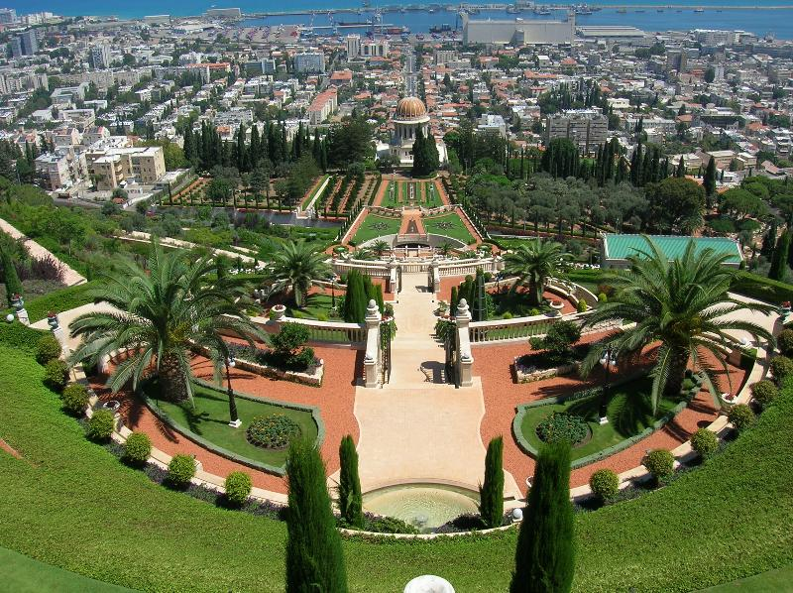
Notes:
Bahai Gardens

Slide 52
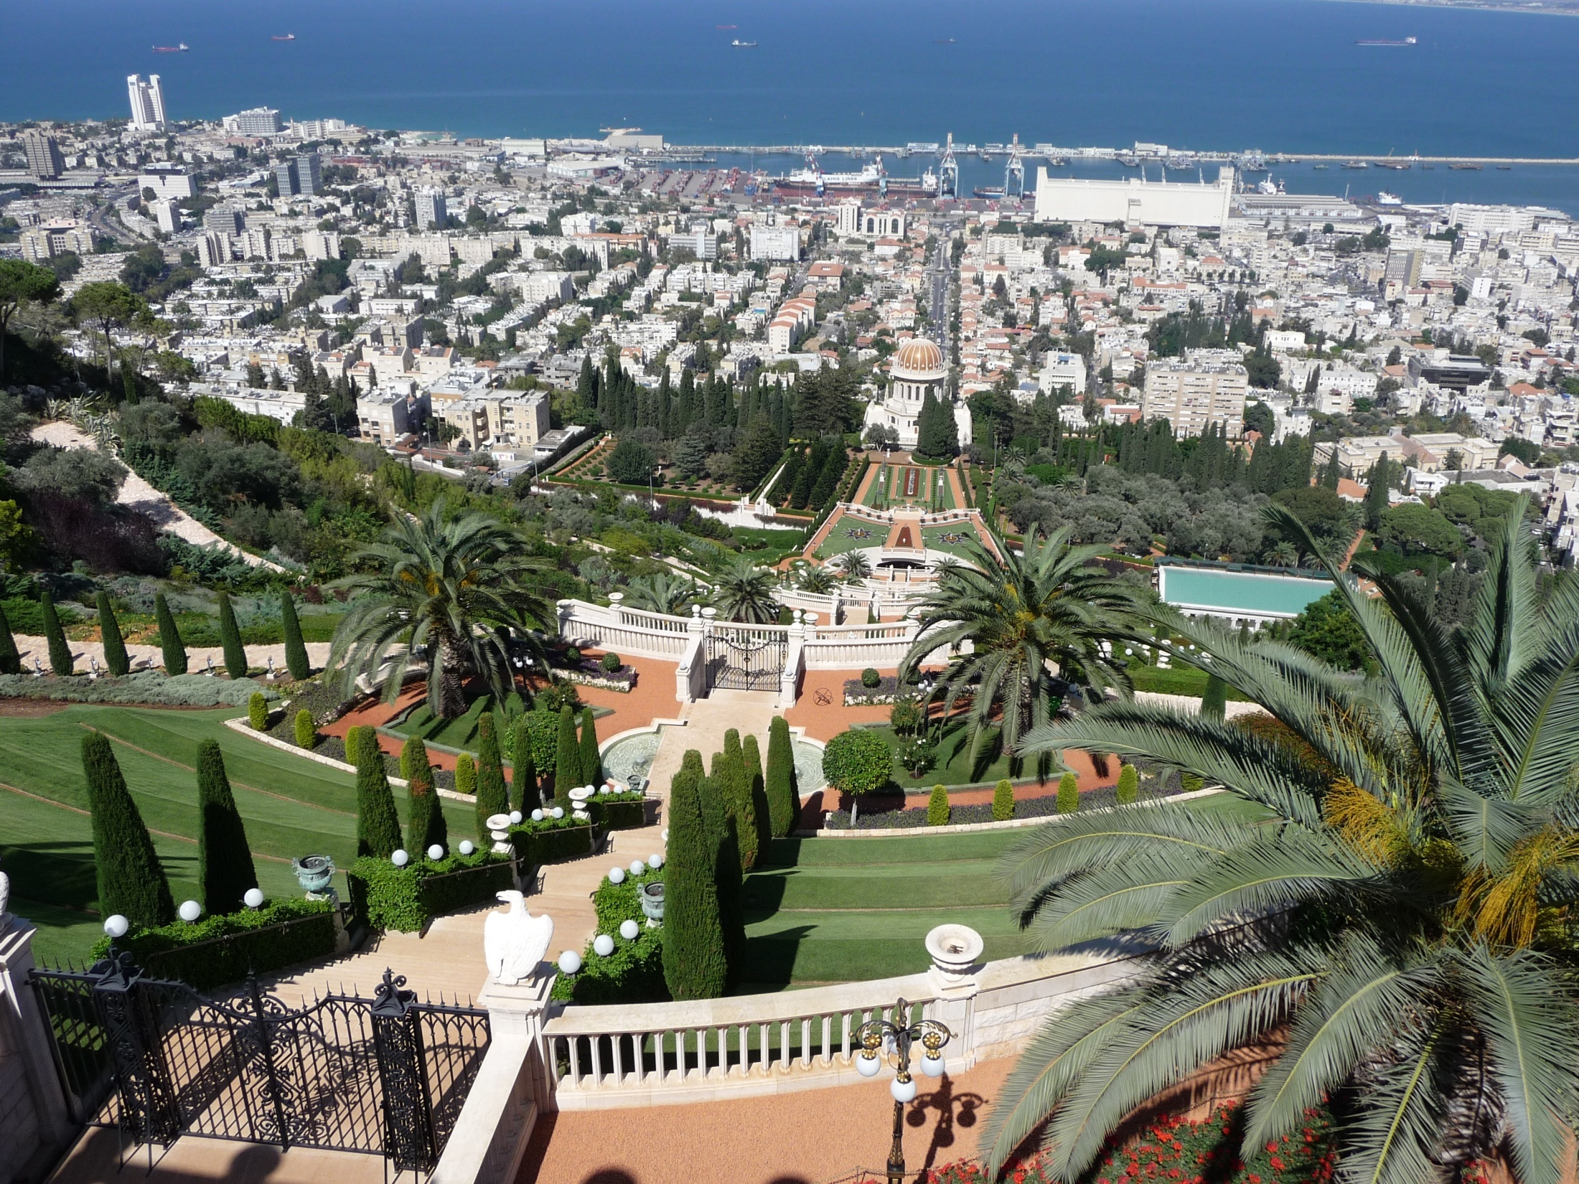
Notes:
Bahai Gardens

Slide 53
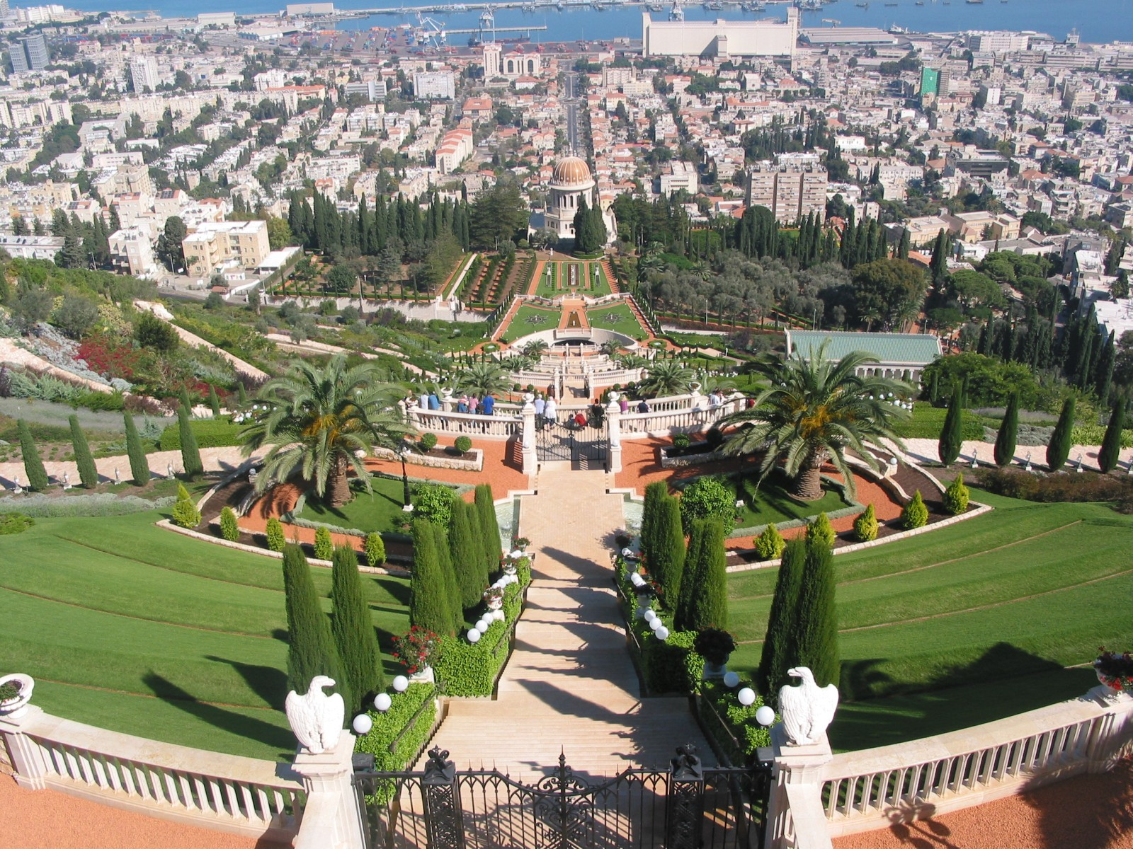
Notes:
Bahai Gardens

Slide 54
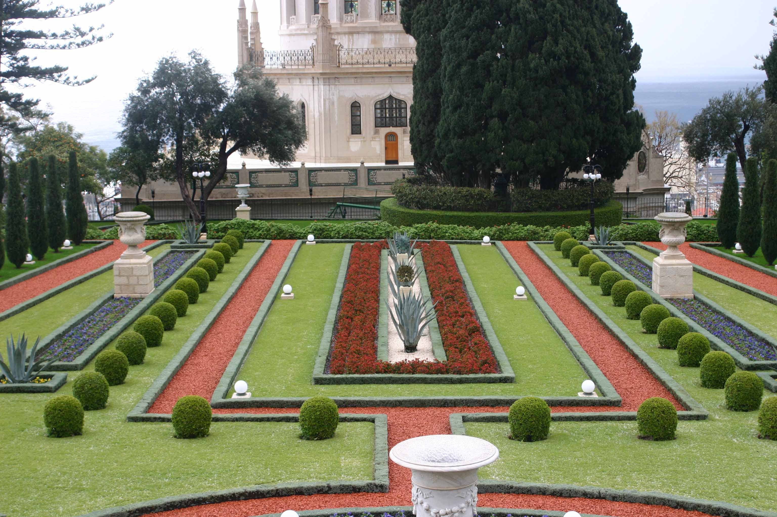
Notes:
Bahai Gardens

Slide 55
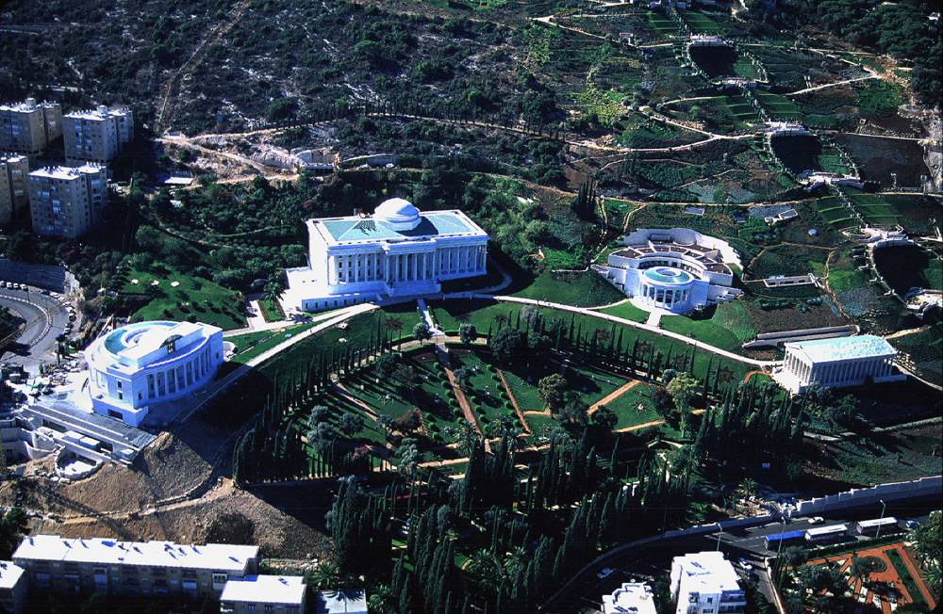
Notes:
Bahai Gardens.-Monte Carmelo

Slide 56
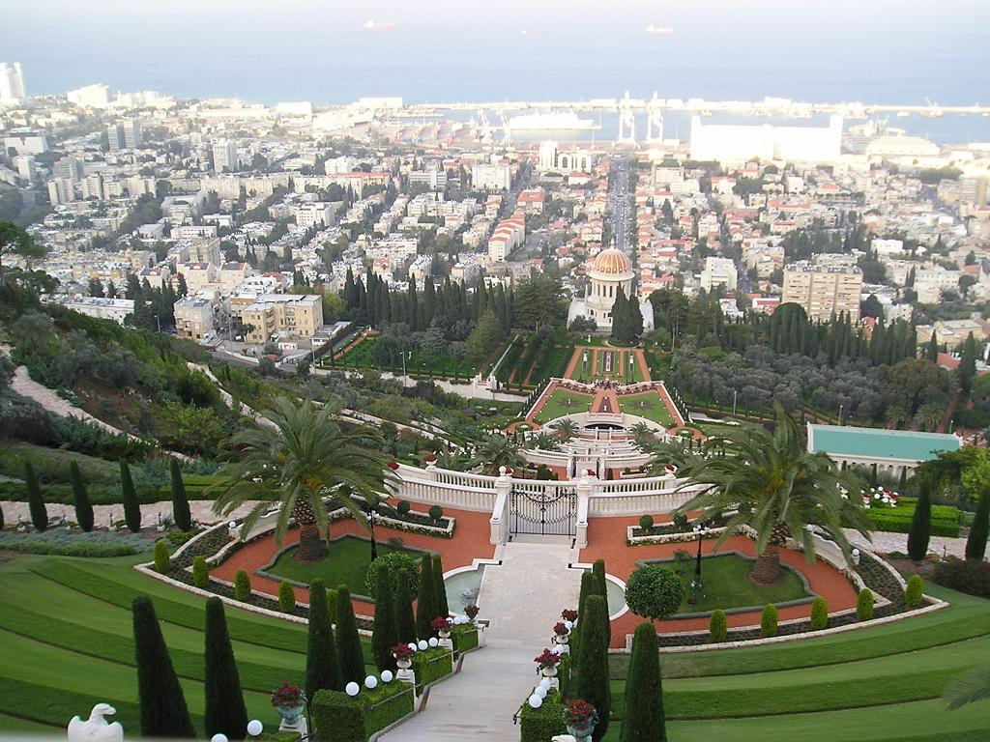
Notes:
Bahai Gardens.-

Slide 57
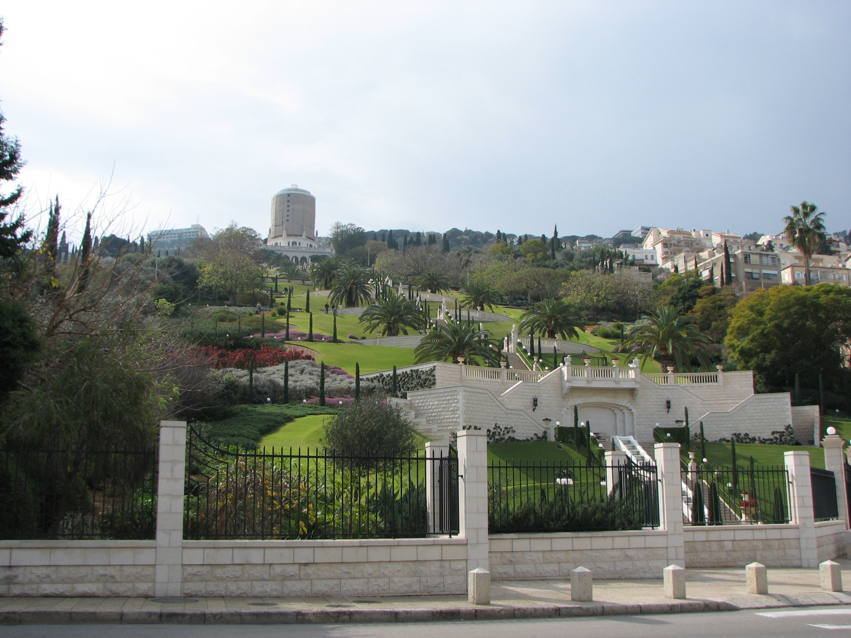
Notes:
Bahai Gardens

Slide 58
Notes:
Bahai Gardens

Slide 59
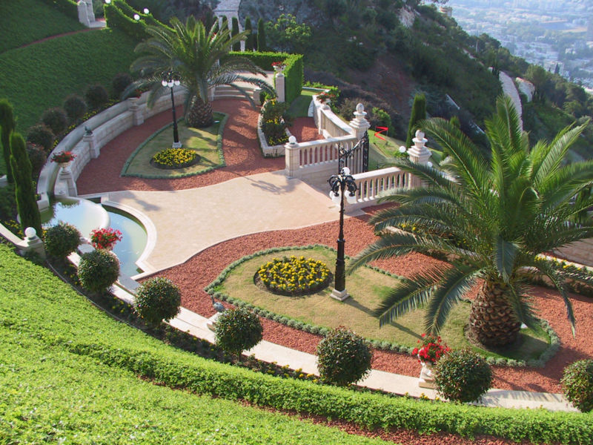
Notes:
Bahai Gardens.-Upper Terrace

Slide 60
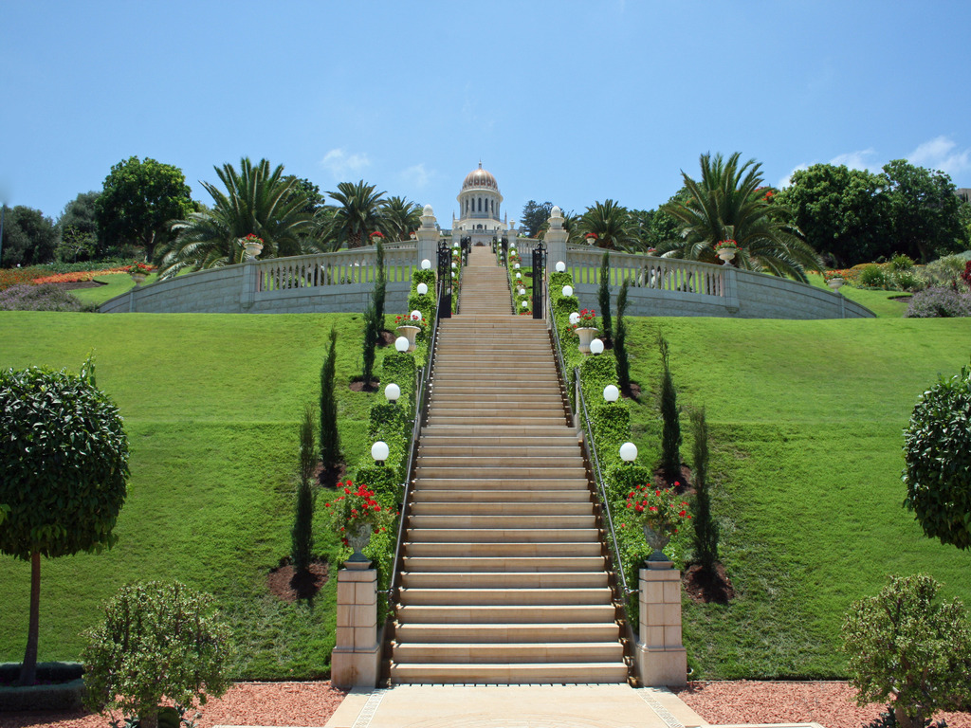
Notes:
Bahai Gardens

Slide 61
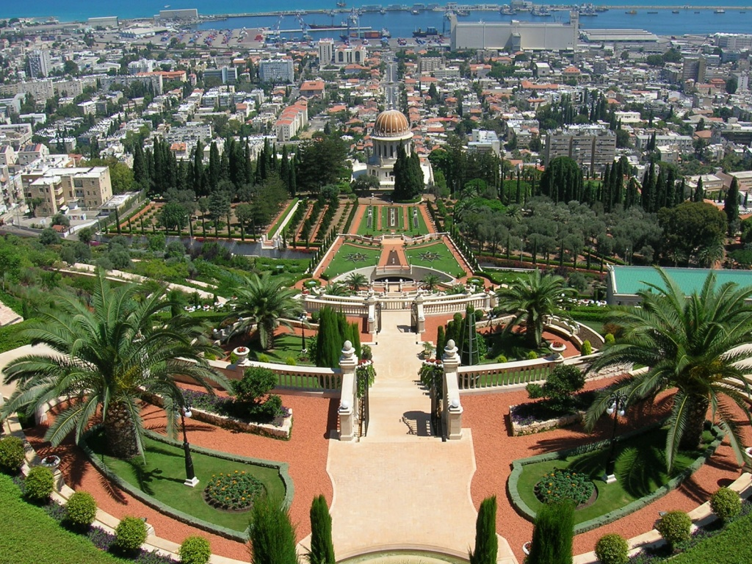
Notes:
Bahai Gardens

Slide 62
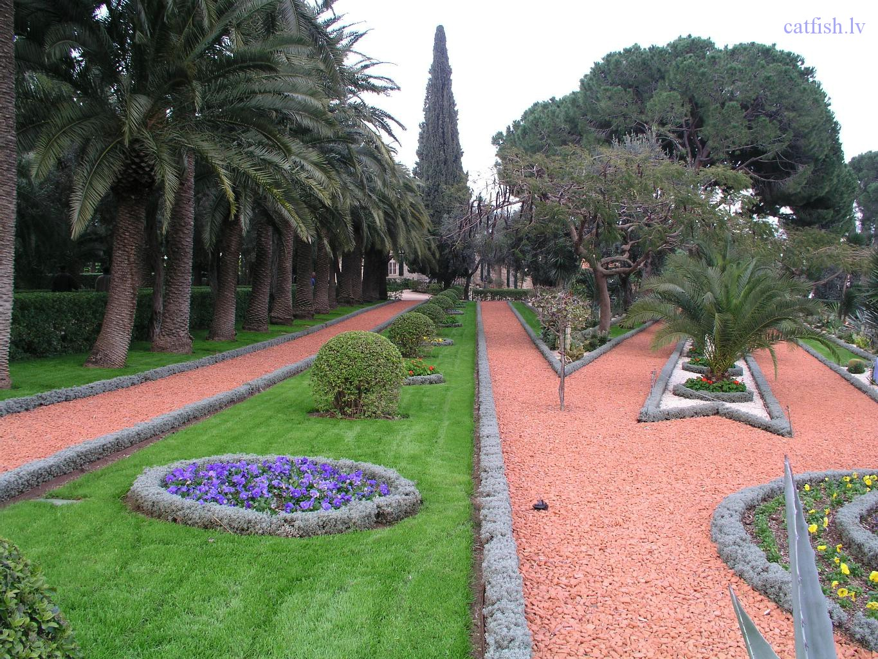
Notes:
Bahai Gardens

Slide 63

Notes:
Bahai Gardens

Slide 64

Notes:
Bahai Gardens

Slide 65

Notes:
Bahai Gardens

Slide 66

Notes:
Bahai Gardens

Slide 67

Notes:
Bahai Gardens

Slide 68

Notes:
Bahai Gardens.-

Slide 69

Notes:
Bahai Gardens.

Slide 70

Notes:
Bahai Gardens

Slide 71

Notes:
Bahai Gardens

Slide 72

Notes:
Bahai Gardens

Slide 73

Notes:
Bahai Gardens

Slide 74

Notes:
Bahai Gardens

Slide 75

Notes:
Bahai Gardens

Slide 76

Notes:
Bahai Gardens

Slide 77

Notes:
Bahai Gardens

Slide 78
Notes:
Bahai Gardens

Slide 79

Notes:
Bahai Gardens

Slide 80

Notes:
Bahai Gardens

Slide 81

Notes:
Bahai Gardens

Slide 82
Notes:
Bahai Gardens

Slide 83
Jerusalem Botanic Garden
El Jardin Botánico de Jerusalén (JBG) se encuentra en el barrio de Nayot en Jerusalén , en el borde sureste de la Givat Ram campus de la Universidad Hebrea de Jerusalén .
El jardín está dividido en secciones fitogeográficas, con flora de diversas regiones el mundo.
El Jardin Botánico de Jerusalén abrió sus puertas al público en 1985.
El invernadero tropical se abrió en 1986 y la sección de Sudáfrica fue plantada en 1989.
El Hank Greenspan Entrance Plaza, Centro de Visitantes Dvorsky y restaurantes fueron construidos en 1990.

Slide 84
La primera parcela de terreno fue comprada en el Monte Scopus en 1926.
Los planes para el jardín botánico se han elaborado por Alexander Eig , presidente del Departamento de Botánica de la Universidad Hebrea, en base a la flora de la Tierra de Israel desde el Monte Líbano hasta el desierto.
La plantación comenzó en 1931.
En 1948, en la Guerra de Independencia de Israel el acceso al Monte Scopus y el campus universitario fue cortada.
Cuando una escuela alternativa fue construida en Givat Ram en 1954, un nuevo jardín botánico fue plantado cerca de la Biblioteca Nacional y la Universidad , incluyendo una colección única de coníferas.

Slide 85

Notes:
Jerusalem Botanic Garden

Slide 86

Notes:
Jerusalem Botanic Garden

Slide 87

Notes:
Jerusalem Botanic Garden

Slide 88

Notes:
Jerusalem Botanic Garden

Slide 89

Notes:
Jerusalem Botanic Garden

Slide 90


Notes:
Jerusalem Botanic Garden

Slide 91

Notes:
Jerusalem Botanic Garden

Slide 92

Notes:
Jerusalem Botanic Garden

Slide 93

Notes:
Jerusalem Botanic Garden

Slide 94

Notes:
Jerusalem Botanic Garden

Slide 95

Notes:
Jerusalem Botanic Garden.-Centro de Recepción

Slide 96

Notes:
Jerusalem Botanic Garden

Slide 97
Al Naseem Park
Al Naseem Park fue inaugurado en Mascate, en el año 1985.
Fue inaugurado durante la celebración del Día Nacional 15.
Su superficie total es de 75.000 metros cuadrados y está a unos 30 km de Aeropuerto Internacional de Mascate.
Este parque está equipado con una biblioteca y todas las instalaciones de un parque infantil, así como áreas de juego de voleibol, tenis y fútbol.
El parque es muy interesante, ya que tiene muchas características que atraen a los niños e incluso adultos.

Slide 98
Cuenta con un viaje en tren que recorre el parque y le da una experiencia apasionante.
Un mini-falaj fluye a lo largo del parque.
Disfrutar de la frescura al pasar por el laberinto de jazmín y bien cuidados jardines árabes y japoneses.
Todo esto y mucho más se suma a la belleza natural del parque.
Hay una cafetería en el centro, que se sirve todo tipo de deliciosos bocadillos y refrescos.

Slide 99

Notes:
Nassem Park.-Oman

Slide 100

Notes:
Nassem Park.-Oman

Slide 101

Notes:
Nassem Park.-Oman

Slide 102

Notes:
Al Naseem Park

Slide 103

Notes:
Al Naseem Park

Slide 104

Notes:
Al Naseem Pàrk

Slide 105



Slide 106
Al Sahwa Park
El Parque Sahwa que se coloca en el centro que une la provincia de Mascate a otras regiones del país, tiene por objeto proporcionar a los residentes de la zona y visitantes de la región la oportunidad de reunirse y para que los niños jueguen en áreas abiertas en medio de una jardín en las proximidades del Aeropuerto Internacional de Mascate.
Está muy cerca de Muscat City Centre.
El parque cuenta con arquitectura islámica de tipo de fuentes de agua operados por computadora que puede cambiar el color y la forma del agua de acuerdo con el flujo rítmico y un recorrido por la plaza.

Slide 107
El parque también cuenta con áreas de descanso de la familia, un patio circular que conecta todas las obras del parque, incluyendo la plaza de Al Sahwa y seis jardines islámicos de las formas geométricas, cafeterías, un restaurante y una mezquita.

Slide 108

Notes:
Al Sahwa Park

Slide 109

Notes:
Al Sahwa Park

Slide 110

Notes:
Al Sahwa Park

Slide 111

Notes:
Al Sahwa Park

Slide 112

Notes:
Al Sahwa Park

Slide 113

Notes:
Al Sahwa Park

Slide 114

Notes:
Al Sahwa Park

